Slide 1


¿Qué es PowerShell?

Slide 2
¿Cuál es su utilidad?

Slide 3
¿Qué diferencias podemos encontrar con respecto al CMD?

Slide 4
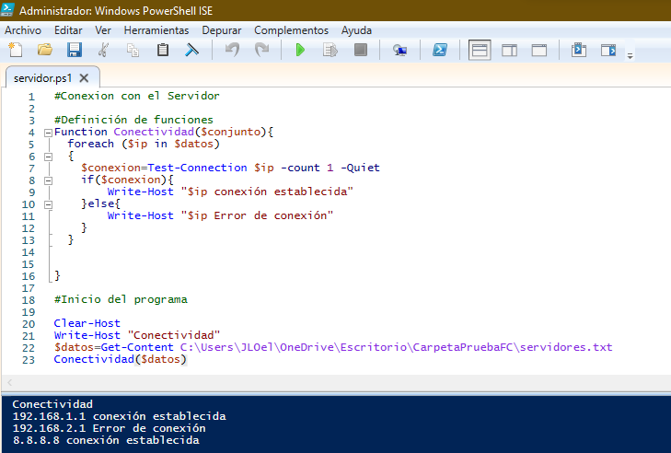
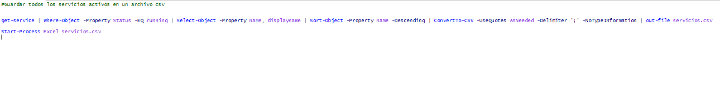
¿Ejemplos de scripts?

